Slide 1
Comité de Inversiones
Sesión Número 039
Octubre 2017

Slide 2
Orden del día
Comité de Inversiones
Sesión número 039
Octubre 2017
Resumen
Informe y estrategia del FANVIT
Propuesta de ratificación de inversión CKD Ainda
Informe sobre límites de contrapartes, emisoras y ETF´s
Informe de la estrategia de cobertura cambiaria FANVIT
Informe sobre el entorno económico
Informe y estrategia del FINVIT

Slide 3
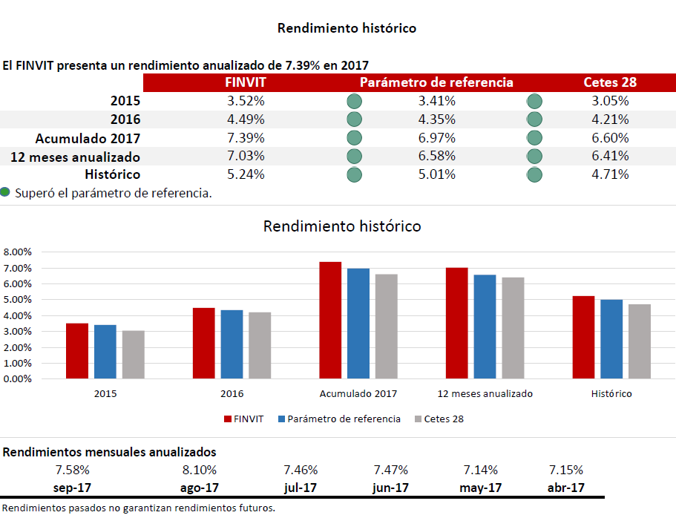
Rendimiento FINVIT al 29 de septiembre de 2017.
Fuente: Elaborado por la Gerencia Sr. de Coordinación de Inversiones del Infonavit con datos al 29 de septiembre de 2017

Slide 4
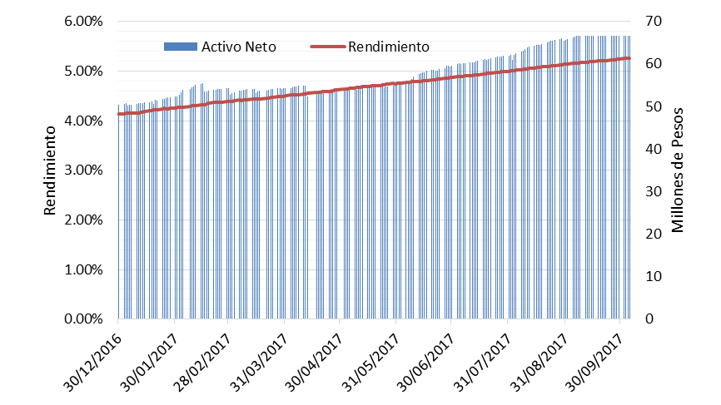
El FINVIT cuenta con ~$ 67 mdp, 71% aportados de forma directa y un rendimiento del 7.39%
  Desde su lanzamiento el 4 de marzo de 2015 al 29 de septiembre de 2017, el FINVIT presenta los siguientes resultados:
Principales Analíticos | 29 de septiembre de 2017
Tasa de Rendimiento Anualizada (Valuación al corte) | 7.39%
Tasa de rendimiento (a vencimiento) YTM | 7.49%
Duración (años) | 1.93
VaR | -0.0296
Activos Netos | 67,222,840
Precio de la acción | 1.1365
Indicadores | 29 de septiembre de 2017
Aportaciones vía nómina | 32,028,529.83
Aportaciones vía nómina (descuento catorcenal) | 751,199.53
Solicitudes de descuento vía nómina | 1017
Fuente: Elaborado por la Gerencia Sr. de Coordinación de Inversiones del Infonavit con datos al 29 de septiembre de 2017.

Slide 5
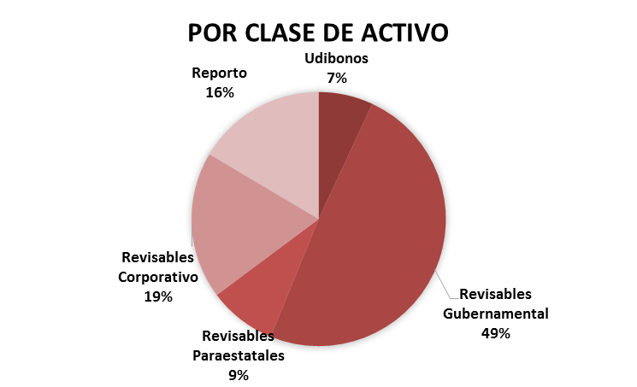
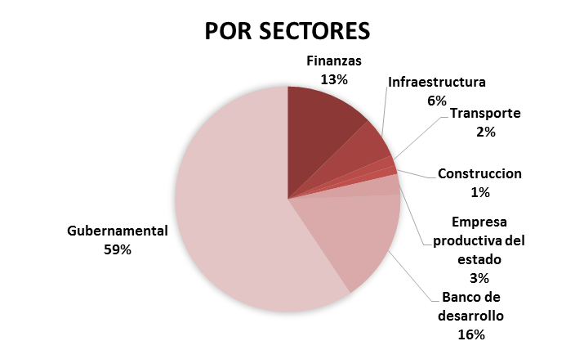
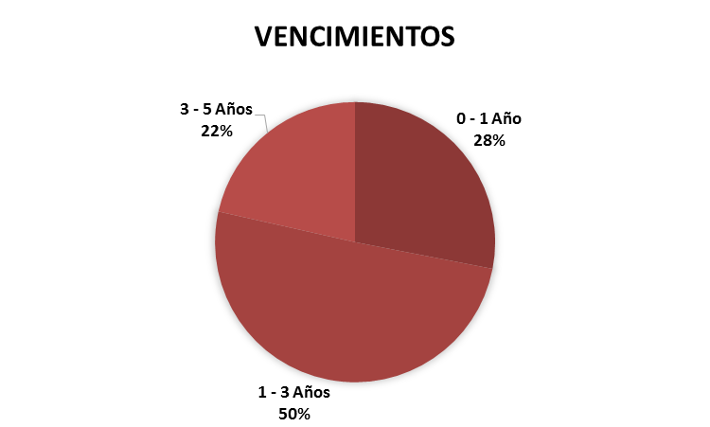
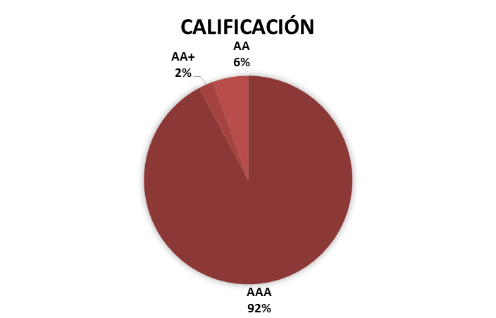
Composición FINVIT al 29 de septiembre de 2017
Fuente: Elaborado por la Gerencia Sr. de Coordinación de Inversiones del Infonavit con datos al 29de septiembre de 2017.

Slide 6

El ~30% de la plantilla del Instituto ya es parte del FINVIT, 61% personal sindicalizado
Al 29 de septiembre de 2017 se tienen los siguientes avances:
    1,405 trabajadores inscritos
    (30% del total de la plantilla que corresponde a 4,657 trabajadores)
Delegaciones
2,619 trabajadores
861 inscritos – 61%del total del personal inscrito
Oficinas de Apoyo y Zona Metropolitana
2,038 trabajadores
544 inscritos – 39% del total del personal inscrito
Personal Sindicalizado
2,855 trabajadores
848 inscritos – 60% del total del personal inscrito
Personal no Sindicalizado
1,802 trabajadores
557 inscritos – 40% del total del personal inscrito
Fuente: Elaborado por la Gerencia Sr. de Coordinación de Inversiones del Infonavit con datos al 29 de septiembre de 2017.

Slide 7
Estrategia FINVIT
  Mantener la duración de portafolio entre 1.5 y 2.5 años, actual 1.9 años.
  Analizar de manera activa el mercado de renta fija gubernamental con base en las expectativas del mercado nacional con el propósito de realizar el rebalanceo del portafolio en función a las entradas y salidas de recursos al FINVIT.
  Buscar oportunidades de inversión en bonos corporativos de alta calidad crediticia que permitan mejorar la rentabilidad y composición del portafolio.
  La estrategia debe quedar enmarcada en el marco de gestión.

Slide 8
Comité de Inversiones
Sesión Número 039
Octubre 2017

